Slide 1
Workshop om Lederevaluering 2017
Du har netop fået din første lederevaluering
– og hvad så nu?

Slide 2
Dagens program
13.00-13.15: Velkomst og baggrund
13.15-14.15: Præsentation af hovedresultater v. Enalyzer
14.15-14.30: Pause – kaffe og kage
14.30-15.15: Workshop:
          Forbered din LUS
          Tilbagemelding til medarbejdere
15.15-16.00: Egen tid til arbejde med din lederevaluering

Slide 3

Formål med lederevalueringen
Et lærings- og udviklingsperspektiv
Evalueringen giver dig som leder mulighed for refleksion over egne styrker og udviklingsområder
Evalueringen indgår som et hovedelement i lederudviklingssamtalen (LUS)
  LUS holdes i 4. kvartal
  Leders leder er ansvarlig for at indkalde
  Samtalen er lederens
Notes:
Lærings- og udviklingsperspektivet betyder – læring og dialog ikke en dom
LUS- skema findes på Medarbejderportalen

Slide 4
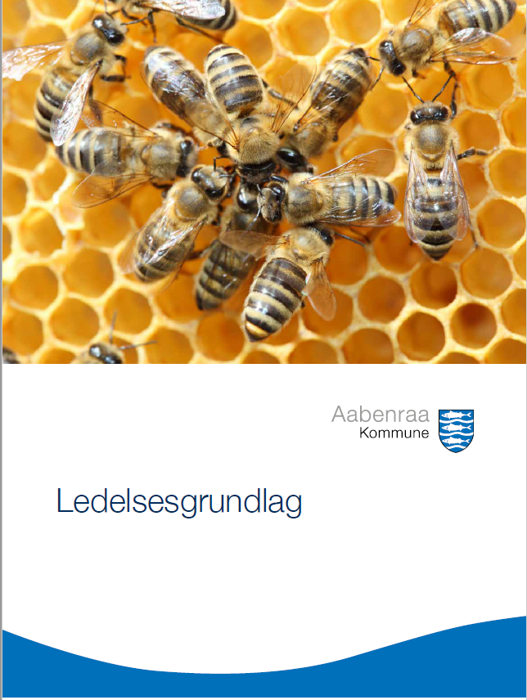
Lederevalueringens udgangspunkt
Aabenraa Kommunes ledelsesgrundlag
Fire ledelsestemaer:
Lederen er leder
Lederen er kommunikerende
Lederen er helhedsorienteret
Lederen er værdiskabende

Slide 5
Hvad viser lederevalueringen noget om?
Lederevalueringen er en evaluering af ledelsen ikke af lederen
Er et øjebliksbillede
Er en vurdering – ikke en objektiv sandhed
Dækker ikke nødvendigvis hele din ledelsesopgave
Den er et udgangspunkt for en dialog så:
Vær nysgerrig
Hav respekt for anonymiteten
Samlet ledelsesopgave
Fokus for leder-evaluering

Slide 6
Anonymitetsprincipper
Dine medarbejdere er garanteret anonymitet – min. 5 besvarelser
Du er som leder ikke omfattet anonymitetsprincippet:
  Hverken som leders leder, lederkollega eller underordnet leder
Kun du og din egen leder får adgang til din evalueringsrapport
Lederevalueringen er undtaget aktindsigt
Din rapport må ikke sendes/udleveres til dine medarbejdere

Slide 7
Svarprocenter
Samlet | 2015 | 2017
Total | 78 % | 83 %
Lederne | 98 % | 94 %
Ledernes ledere | 98 % | 97 %
Lederkolleger | 98 % | 89 %
Medarbejdere | 74 % | 81 %

Slide 8

Hvad viser totalrapporten?
Gennemgang ved Daniel Vago, Enalyzer
Totalrapporten for Aabenraa Kommune er tilgængelig på Medarbejderportalen!

Slide 9


Slide 10
Lederevaluering - et vigtigt afsæt til din LUS

Slide 11
De fire steps før og efter lederudviklingssamtalen (LUS)
LUS-samtale
Læs og reflekter
Dialog
Forbered LUS
Tilbagemelding til medarbejderne
Læs og reflekter
Evt. dialog
Forbered LUS
Tilbagemelding til medarbejderne
Step 1
(Step 2)
Step 3
Step 4

Slide 12
Step 1: Det første indtryk
Læs og reflekter
Hvad er mit hovedindtryk af de samlede besvarelser?
Hvor bliver min indsats som leder påskønnet?
Hvor er der mulighed for forbedringer?
Er der relevante forskelle på mine egne svar og
    min leders
    lederkollegaers
    medarbejderes
    mellem deltagergrupperne?
Er der noget jeg ikke umiddelbart forstår?
Hvad har jeg brug for at høre andres fortolkninger og uddybninger af?
Er der noget jeg har brug for at give mit bud på en fortolkning af?

Slide 13
Step 2: Input eller sparring
Evt. dialog
Har du brug for at sparre med en fortrolig først?
Afklarende dialog med dine lederkolleger
  Ingen anonymitet
Afklarende dialog med dine medarbejdere
  Præsentere din fortolkning af resultaterne og få indsigt i medarbejdernes overvejelser
  Respekt for medarbejdernes anonymitet
  Husk: Din rapport må ikke sendes/udleveres til dine medarbejdere

Slide 14
Step 2: Tips til dialogmøde med medarbejdere
Evt. dialog
Definerer spillereglerne for dialogen
Inviterer i god tid, at så mange som muligt kan deltage
Sender evt. spørgsmål ud i god tid, så medarbejderne kan give en kvalificeret tilbagemelding
Skitserer processen for det videre forløb
Overvej om en proceskonsulent e.l. skal fungere som mødeleder

Slide 15
Step 2: Spilleregler for ledere
Evt. dialog
Spørg aldrig den enkelte om, hvordan hun/han har vurderet lederen
Lyt til, hvad medarbejderne siger
Det er frivilligt, om den enkelte medarbejder bidrager til dialogen
Stil spørgsmål til medarbejdergruppen som helhed - ikke til den enkelte medarbejder
Gå ikke i rette med medarbejderne, selvom du oplever dig misforstået eller mistolket
Gå ikke i forsvarsposition, men tag imod som en ærlig og konstruktivt ment feedback

Slide 16
Step 2: Spilleregler for medarbejdere
Evt. dialog
Vær ærlig og konstruktiv
Husk balance i dialogen mellem negativt og positivt
Kom gerne med konkrete forslag til ændringer
Undgå anklager
Formuler fremadrettede ønsker som fx ”Det ville være rart, hvis du var mere til stede, så vi kunne undgå flaskehalse”
Hold dig til din egen mening
Kom med forslag til hvad medarbejderne kan gøre, for at skabe bedre vilkår for ledelse

Slide 17
Step 3: Det vil jeg gerne drøfte i udviklingssamtalen
Forbered LUS
Hvilke forhold i lederevalueringen vil du gerne drøfte?
Det har glædet mig, at… | Jeg vil gerne arbejde med at udvikle på….
Er der forhold i resultaterne i lederevalueringen, som du undrer dig over eller ikke kan forstå?
Notes:
Udklip fra LUS-skemaet

Slide 18
Step 4: Tilbagemelding til medarbejderne
Tilbagemelding til medarbejderne
Der er krav om tilbagemelding til medarbejderne efter LUS– ingen formkrav
Udgangspunkt i udviklingspunkter
Udviklingspunkter, som er aftalt med leders leder
Hænger udviklingspunkterne sammen med andet I arbejder med? For eksempel:
  social kapital
  gensidige forventninger
  Andet
Tid og sted for tilbagemeldingen

Slide 19
Min tilbagemelding til medarbejderne
Tilbagemelding til medarbejderne
Hvilken tilbagemelding vil du give til dine medarbejdere på lederevalueringen, og hvordan vil du foretage tilbagemeldingen?

Slide 20
Tid til at arbejde
LUS-samtale
Læs og reflekter
Dialog
Forbered LUS
Tilbagemelding til medarbejderne
Step 1
(Step 2)
Step 3
Step 4
Refleksionen over din lederevaluering
Tilrettelæggelsen af evt. dialog med medarbejdere og lederkollegaer
Forberedelse af LUS
Proces for tilbagemelding til medarbejdere

Slide 21
Spørgsmål / kommentarer ?

Slide 22
God arbejdslyst ☺
Tak for i dag!

